Slide 1
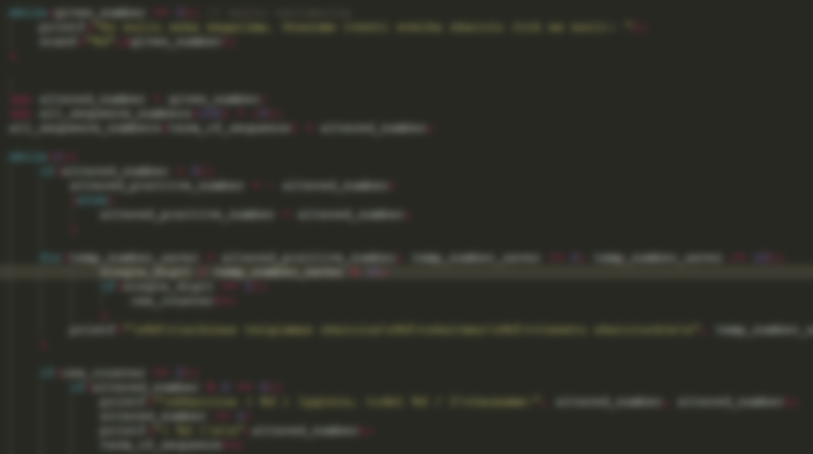
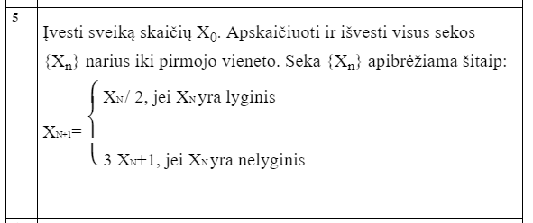
I – oji užduotis
Adrian Klimaševski
„PS“ I kursas
5 grupė
1 pogrupis

Slide 2
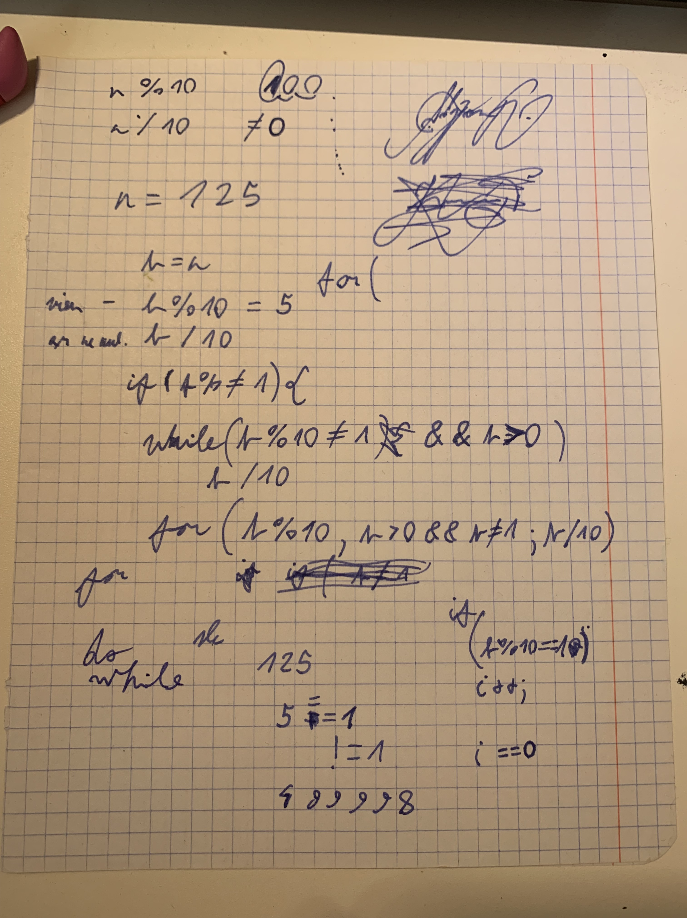
Pasiplanavimas / pasibandymas
Perprasti, ko prašo užduotis;
For ciklas tikrinti, ar skaičiuje yra 1;
If‘ai atrinkti ir atlikti veiksmus;
Viskas while cikle, kol skaičiuje neatsiranda vienetų;

Slide 3
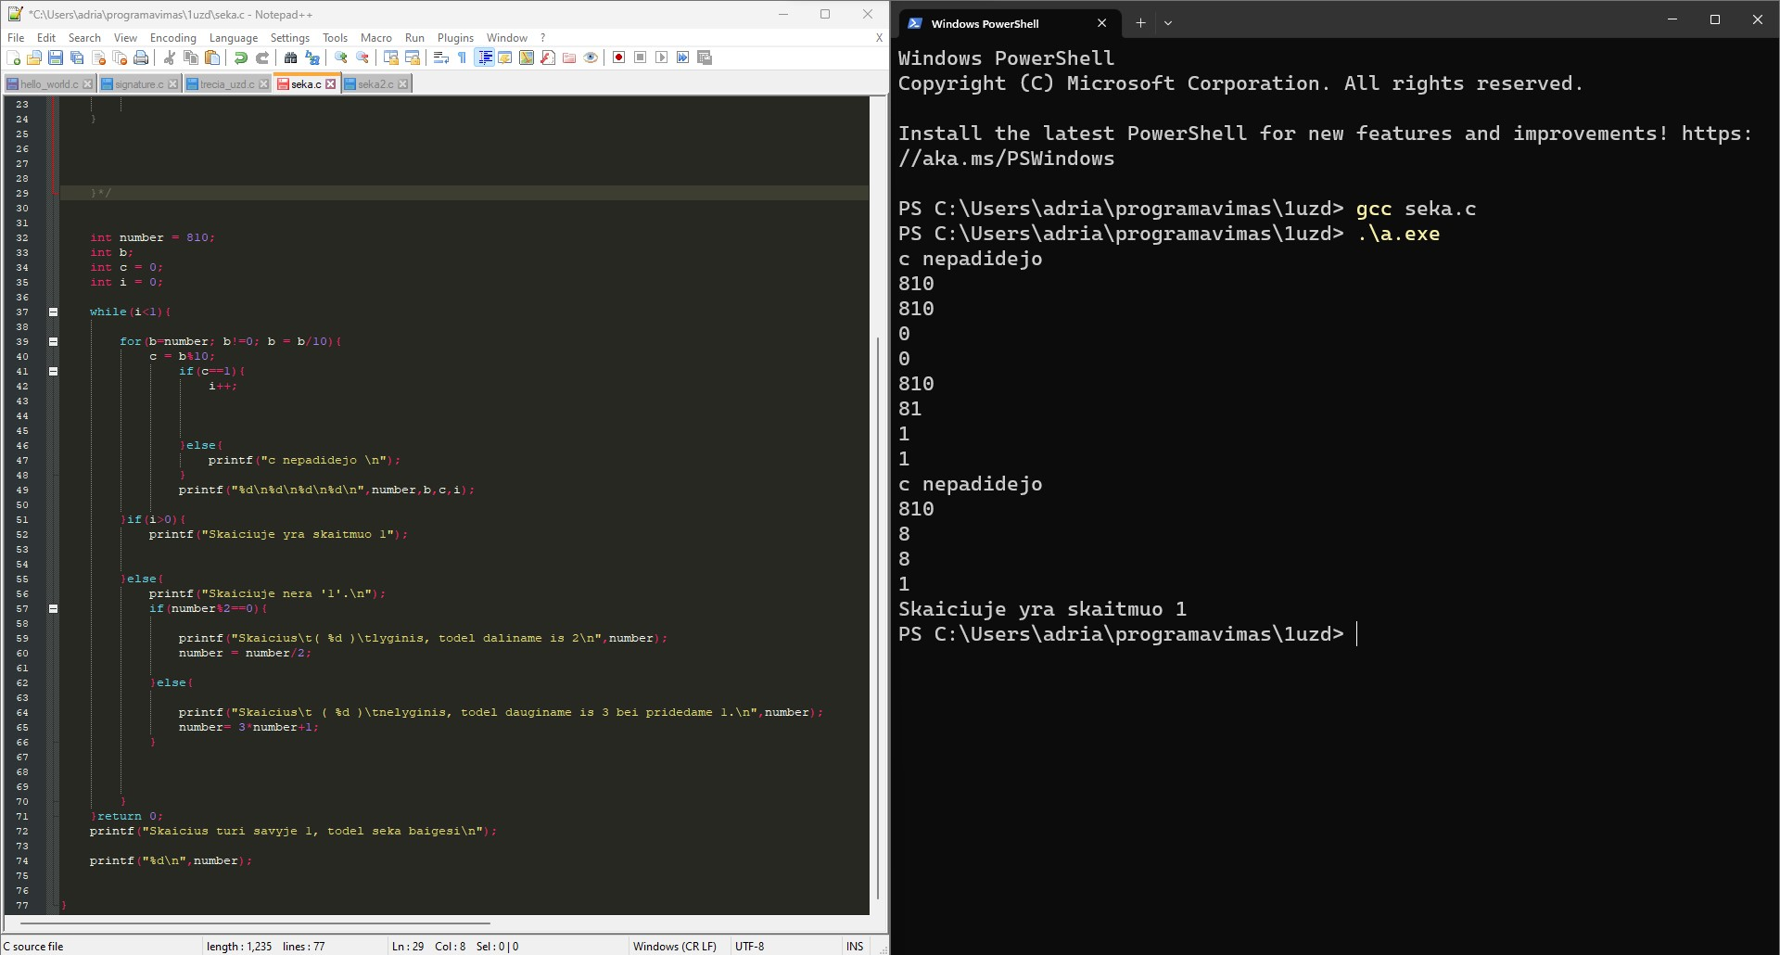
Vienetų skaičiuoklė
pasibandymai.c
Supratau:
Netinkamai įvardinti kintamieji = kodas nebeįskaitomas net pačiam;
Nuo pat pradžių tinkamai vardinti kintamuosius;

Slide 4
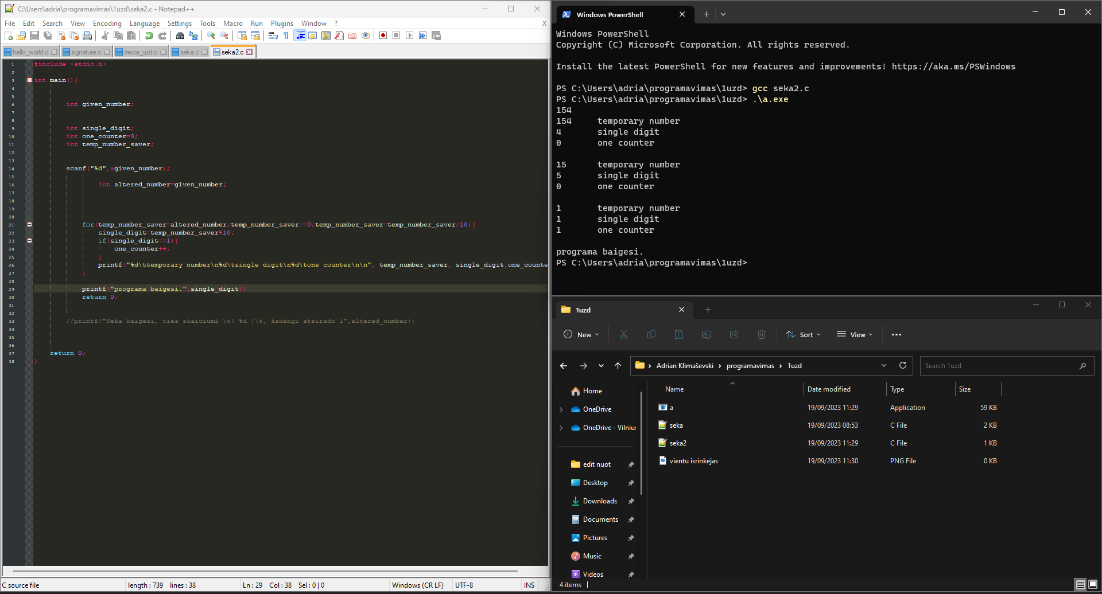
Vienetų skaičiuoklė + kintamųjų pavadinimai + user interface
Supratau:
Kodą rašyti tokiais pat etapais, kaip ir bus vykdoma programa;
Programa daro klaidas su neigiamais skaičiais;

Slide 5
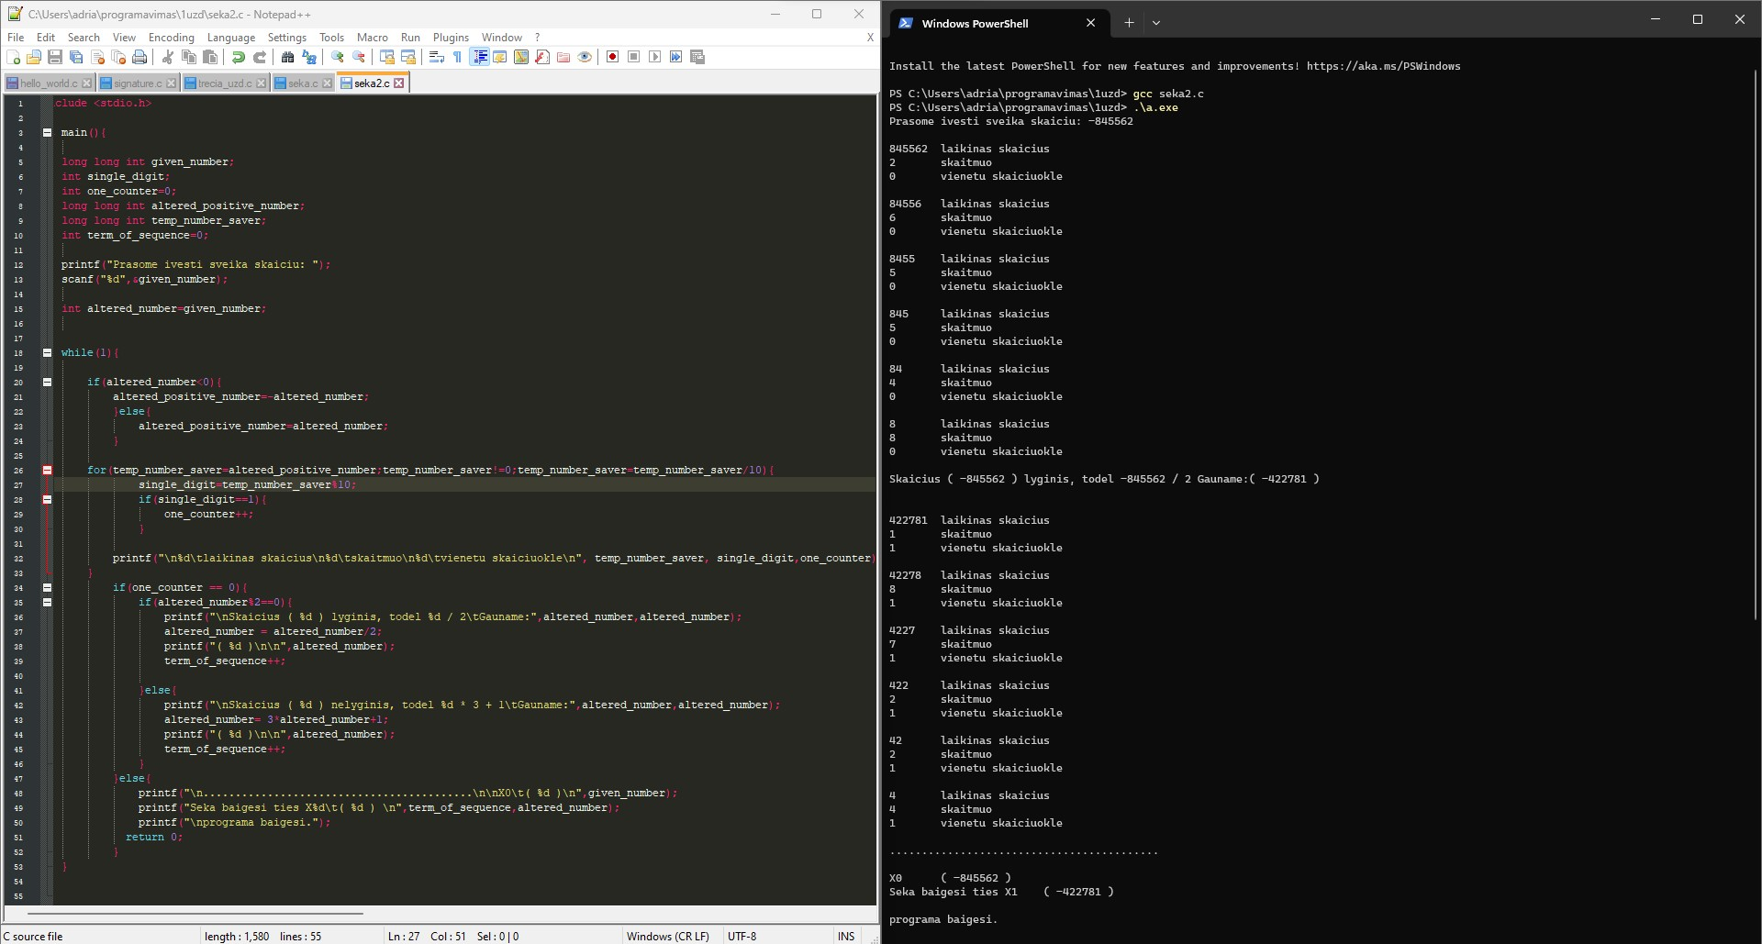
+ Sąlygos
Liko:
išvesti visus skaičius
Pagražinti kodą
be_isvestines.c

Slide 6
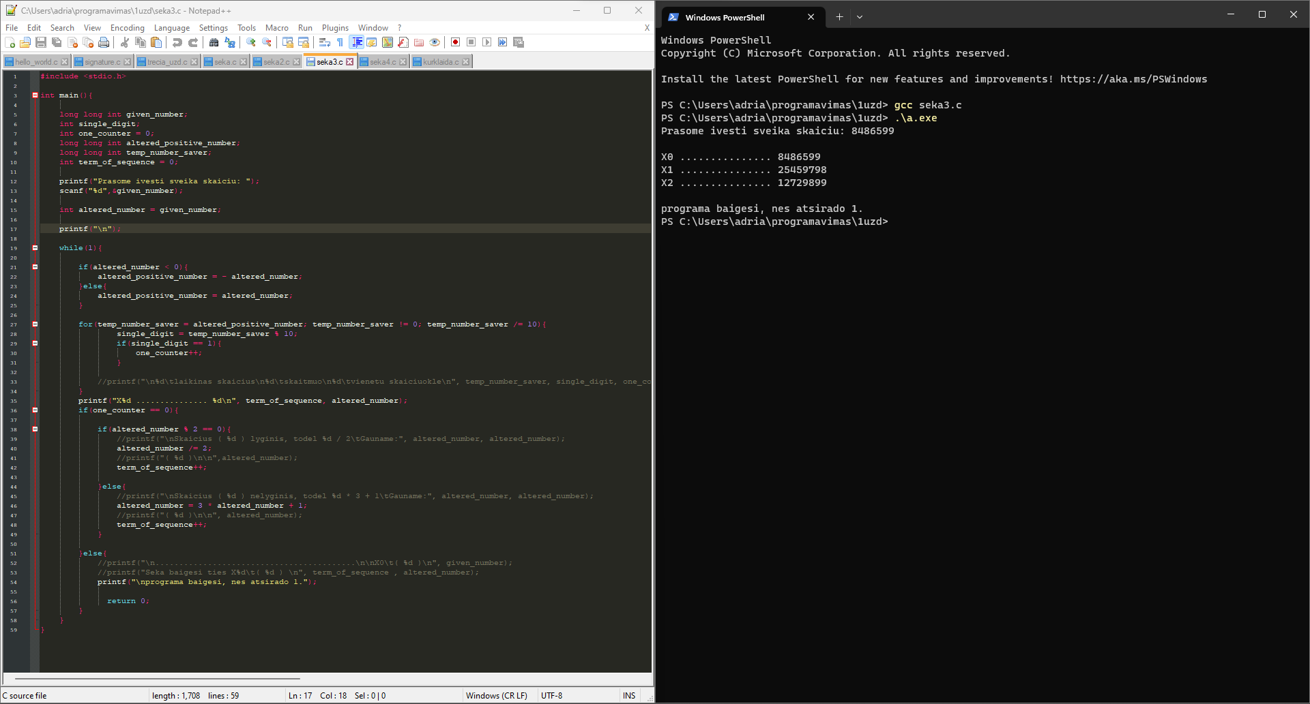
Programa, kuri išveda tik sekos narius
Pažiūrėjau dėst. Radavičiaus paskaitą apie valdymo struktūras.
Noras patobulinti
tik_isvestine.c

Slide 7
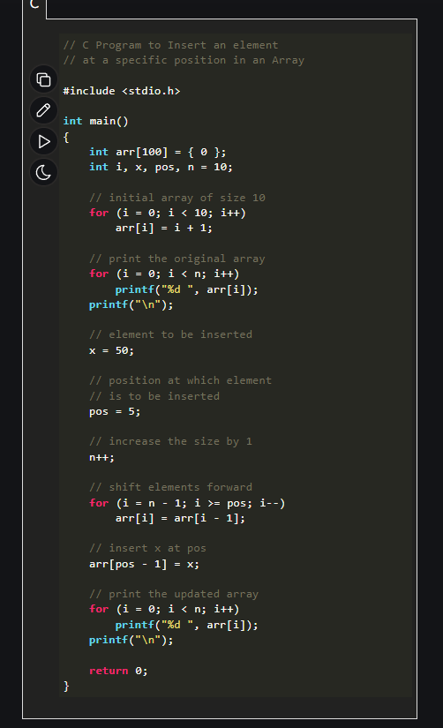
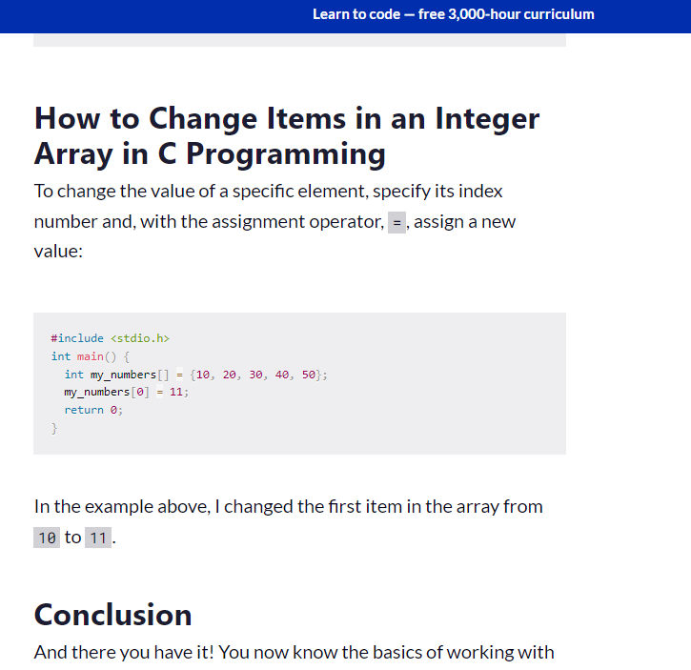
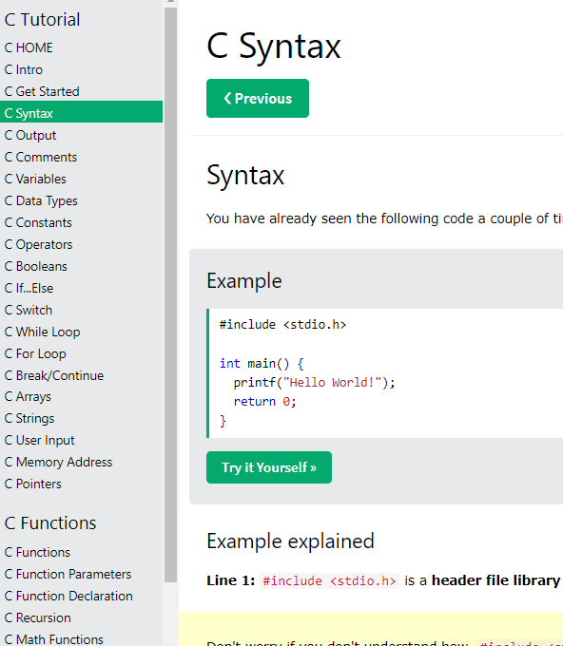
Nemokėjau array‘ų...
https://www.geeksforgeeks.org/c-program-to-insert-an-element-in-an-array/
https://www.freecodecamp.org/news/how-to-declare-integer-arrays-with-c-programming/
https://www.w3schools.com/c/c_syntax.php

Slide 8
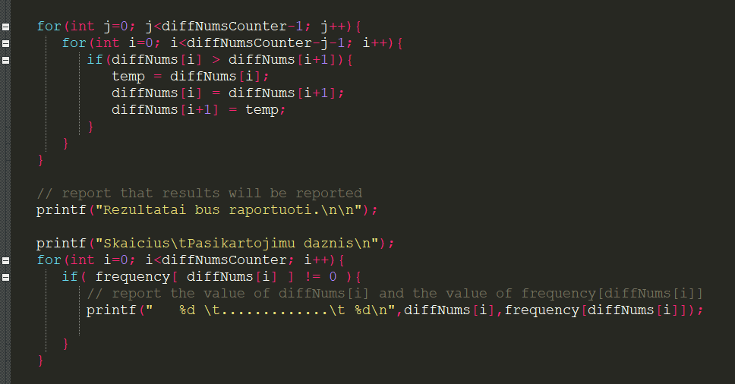
Kintamojo „i“ naudojimas
Dėstytojo Radavičiaus kodas:

Slide 9
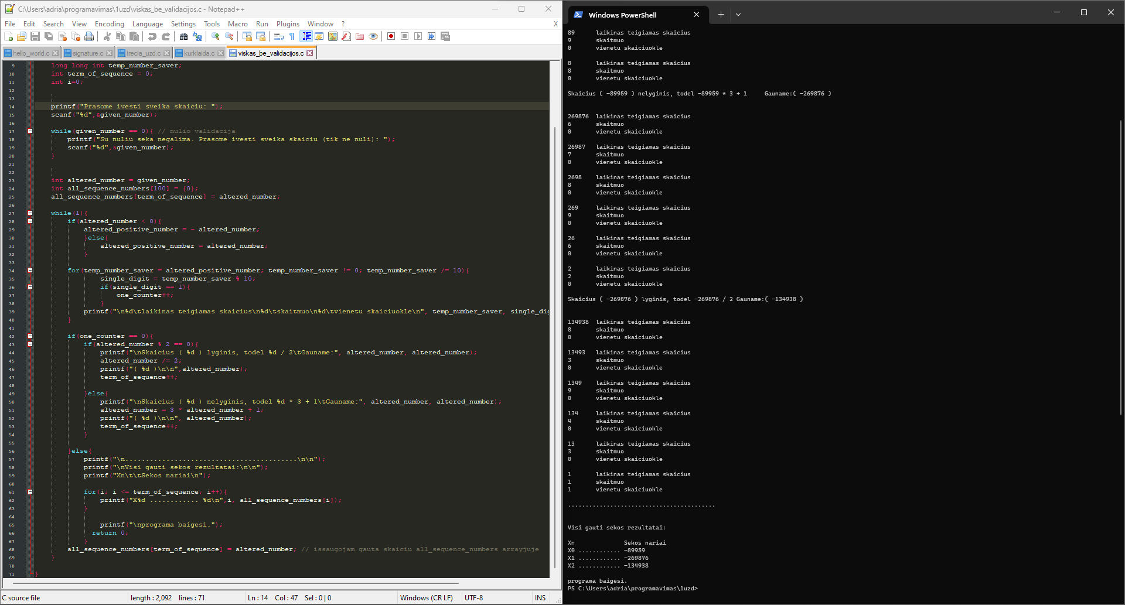
Liko tik validacija..
viskas_be_validacijos.c

Slide 10
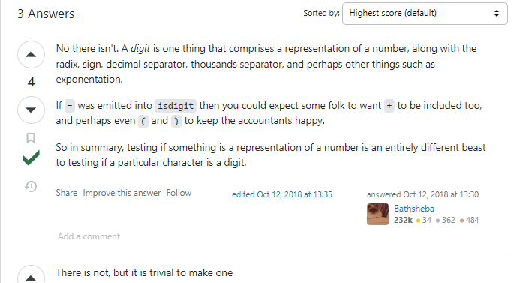
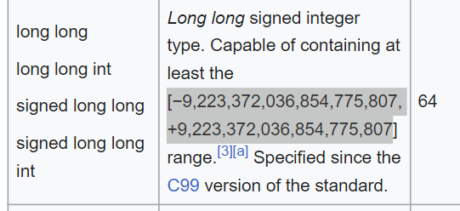
Validacija...
https://stackoverflow.com/questions/52780359/is-there-an-isdigit-function-overload-which-includes-the-negative-symbol
https://en.wikipedia.org/wiki/C_data_types

Slide 11
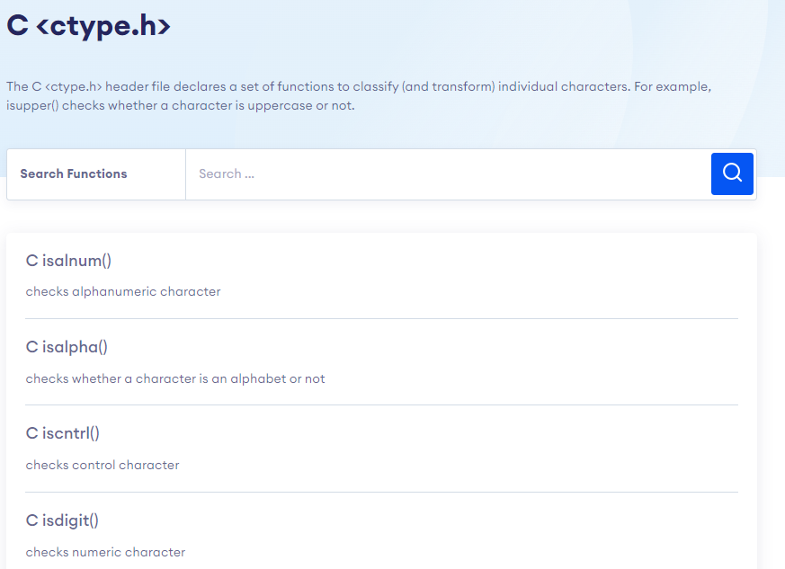
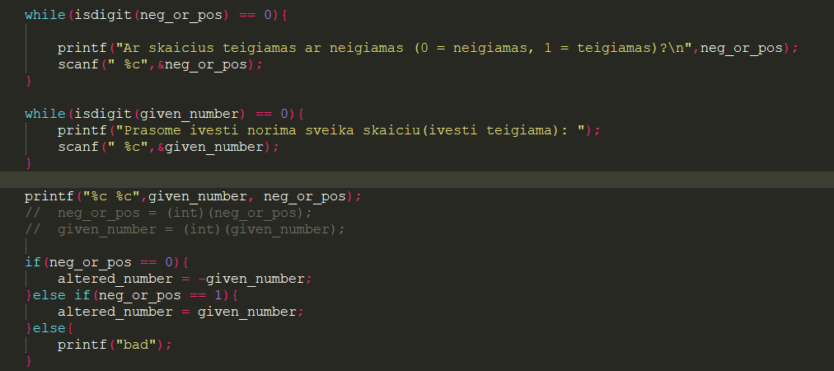
Bandymas su <ctype.h> biblioteka, pasidaviau..
https://www.programiz.com/c-programming/library-function/ctype.h

Slide 12
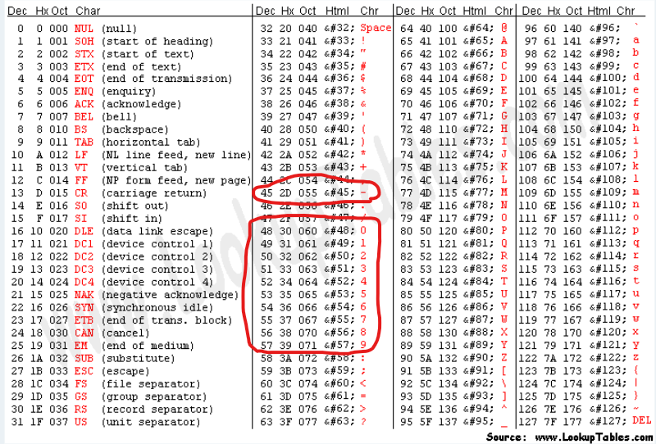
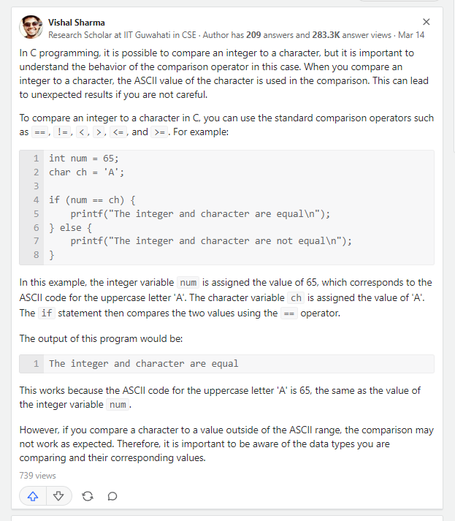
ASCII lentelė!
https://www.quora.com/How-can-I-compare-int-to-char-in-C

Slide 13
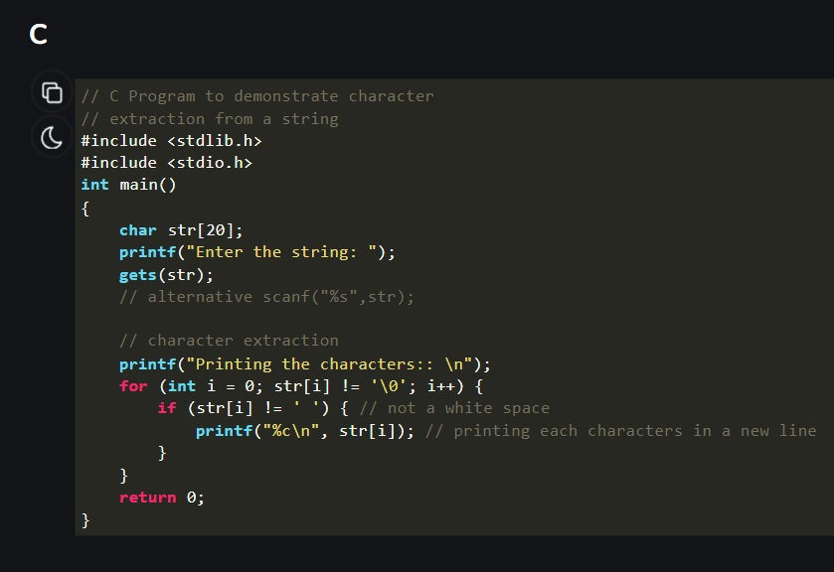
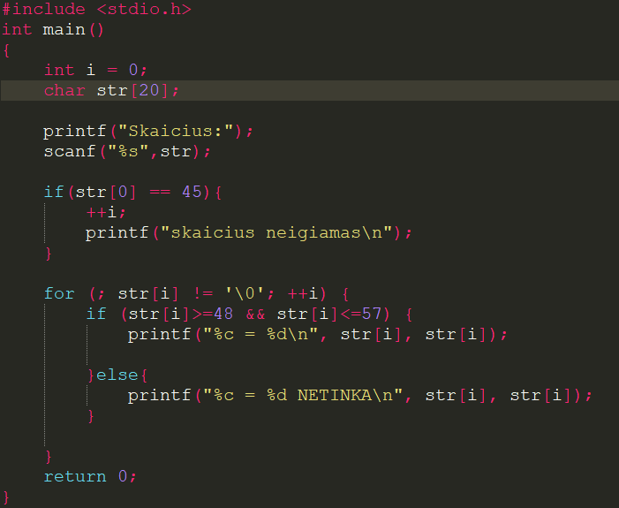
Validacija
https://www.geeksforgeeks.org/c-program-to-extract-characters-from-a-string/
validacija.c

Slide 14
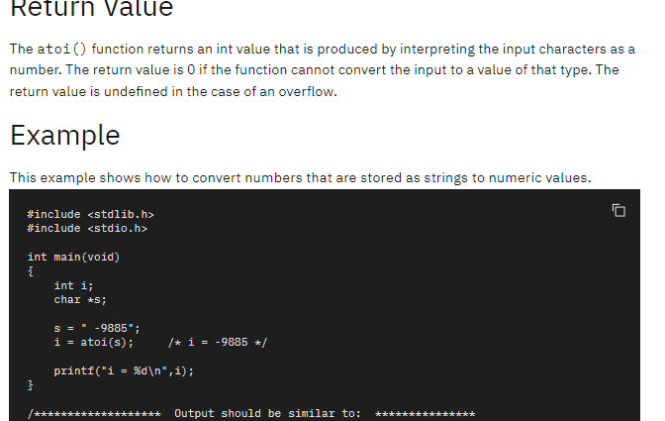
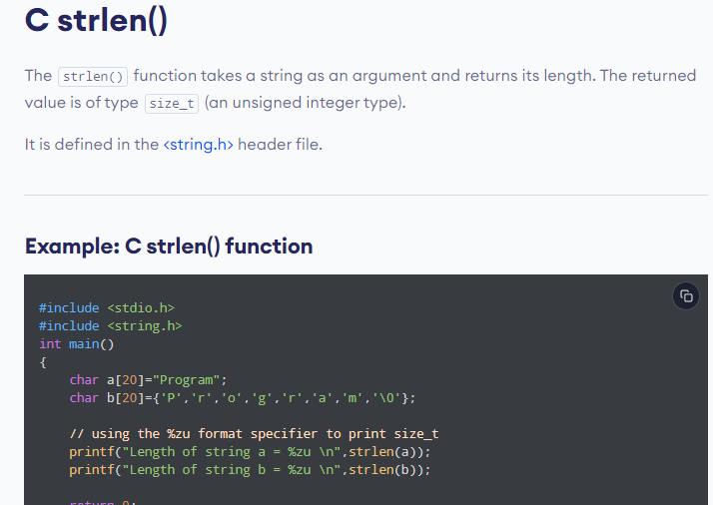
Validacija +
+ atoi()
+ strlen()
https://www.ibm.com/docs/en/i/7.4?topic=functions-atoi-convert-character-string-integer
https://www.programiz.com/c-programming/library-function/string.h/strlen

Slide 15
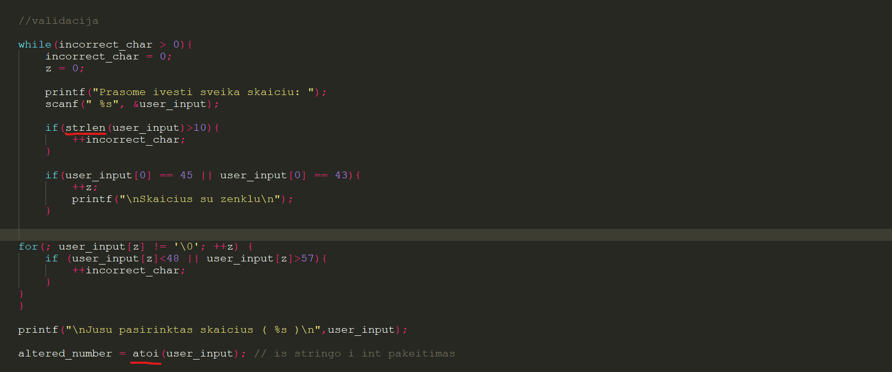
Validacija +

Slide 16
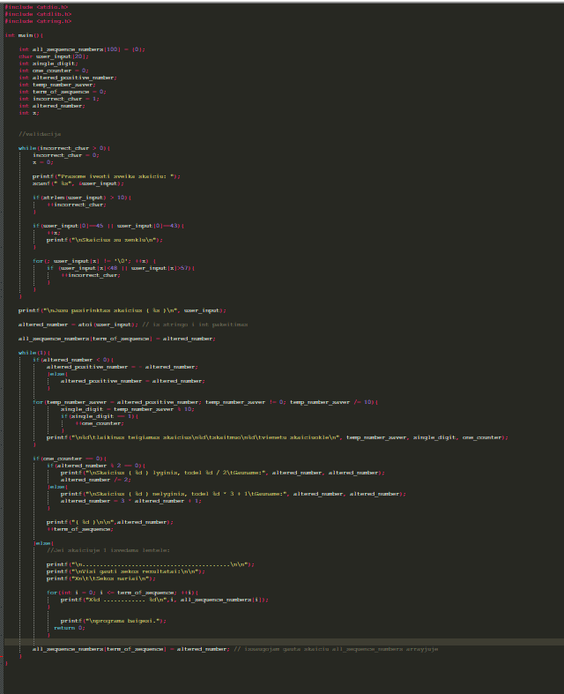
Trūkumai
uzd_FINAL.c
Max simbоilių skaičius = 9
Skaičiai su skliaustais nepriimami: ( _ _ _ _ _ _ )
Seka maksimaliai gali eiti iki 100

